Slide 1
מבוא לתכנות ואריתמטיקה בינארית שאלון 735003
פתרון ברקת כהן

Slide 2
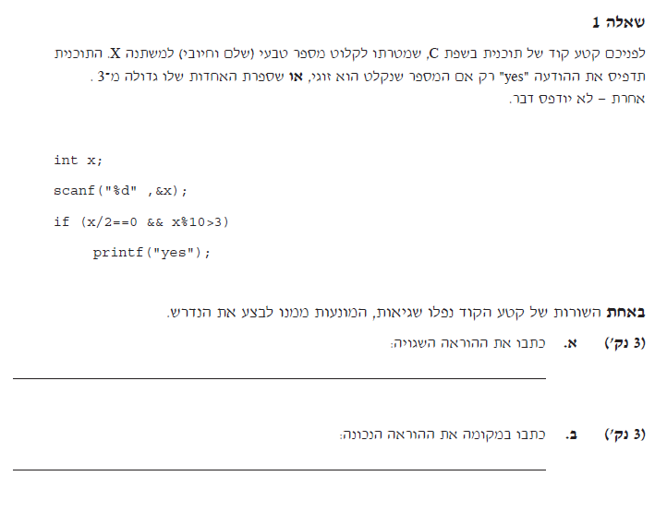

If (x%2==0 || x%10>3)

Slide 3
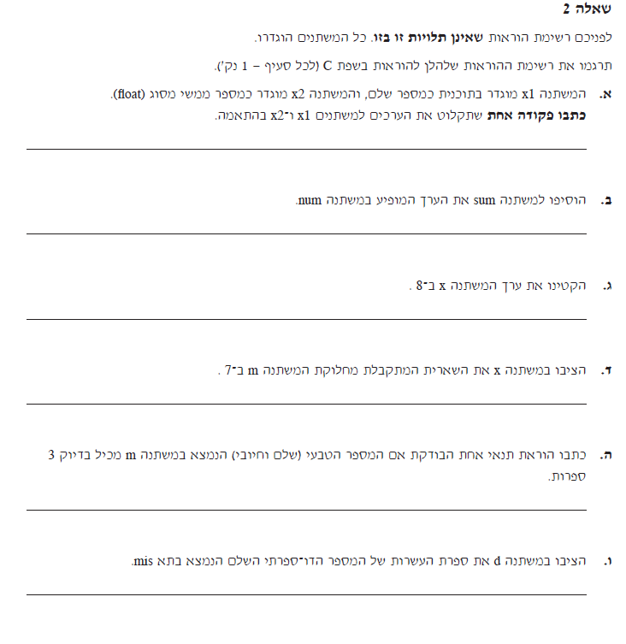
Scanf(“%d%f”,&x1,&x2);
Sum+=num; //sum=sum+num
X=x-8; //x-=8;
X=m%7;
If (m>=100 && m<=999)
d= mis/10;

Slide 4
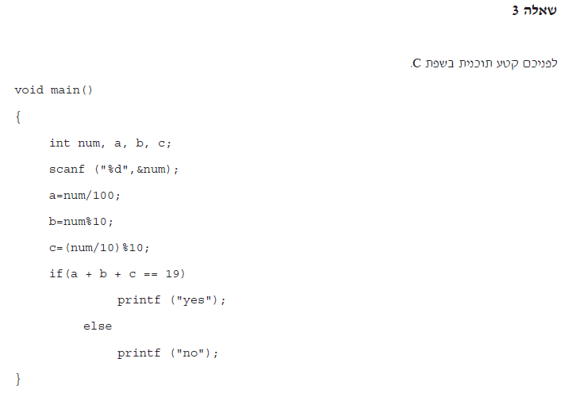
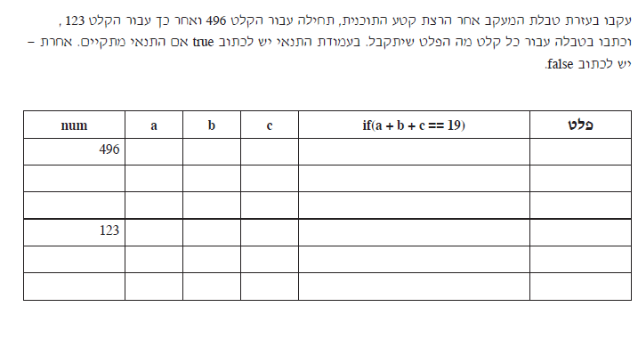
4
6
9
TRUE
YES
1
3
2
False
no

Slide 5
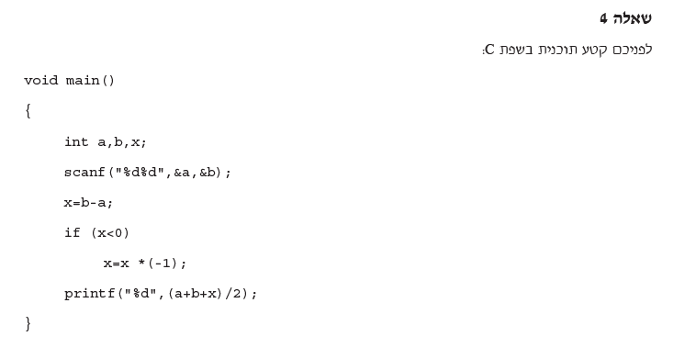
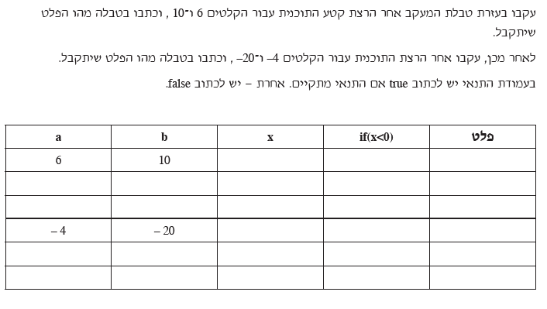
4
false
10
-16
true
16
-4

Slide 6
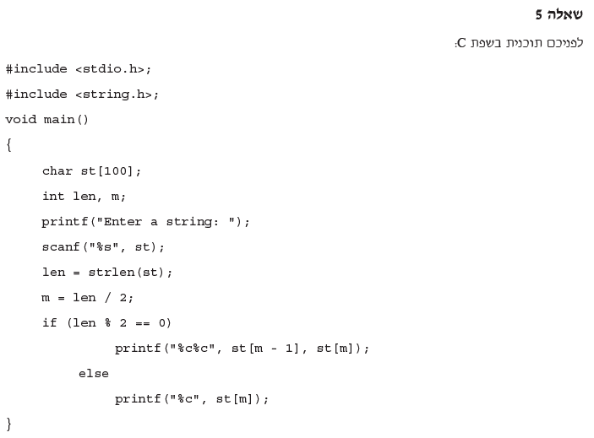
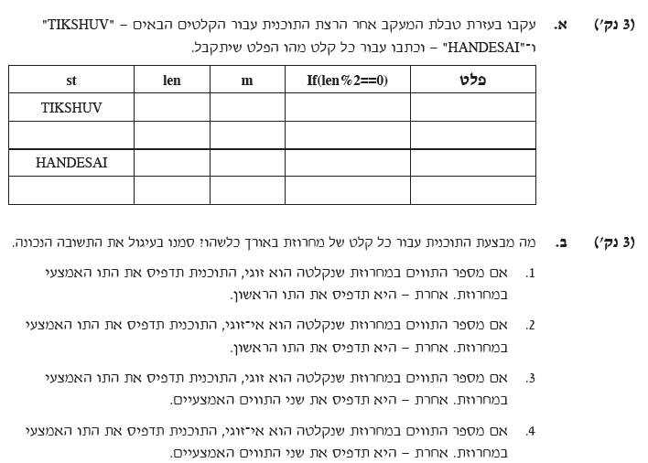
7
3
F
S
8
4
T
DE

Slide 7
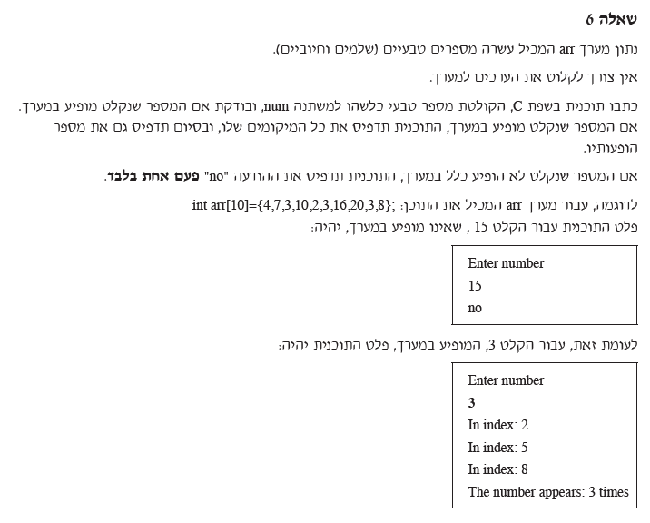
#include <stdio.h>
void main()
{
int arr[10]={4,7,3,10,2,3,16,20,3};
int num,count=0,i;
printf("enter a number\n");
scanf("%d",&num);
for (i=0;i<10;i++)
{
if (arr[i]==num){
printf("In index:%d\n",i);
count++;
}
}
if (count==0)
printf("no");
else
printf("The number appears:%d times",count);
}

Slide 8
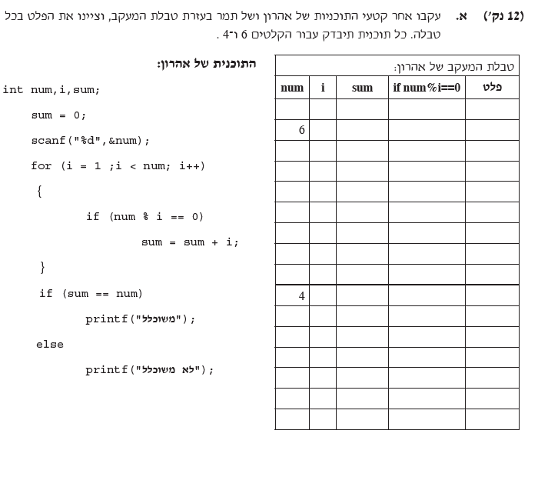
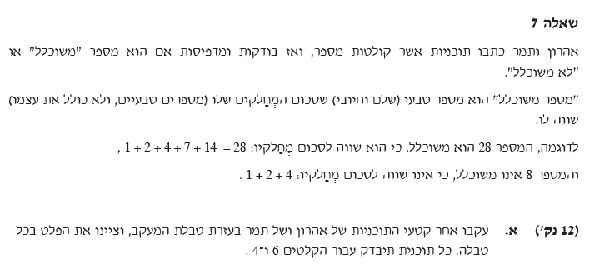
0
1
1
true
2
3
true
3
true
6
4
false
5
false
משוכלל
0
1
1
true
2
3
true
3
false
לא משוכלל

Slide 9
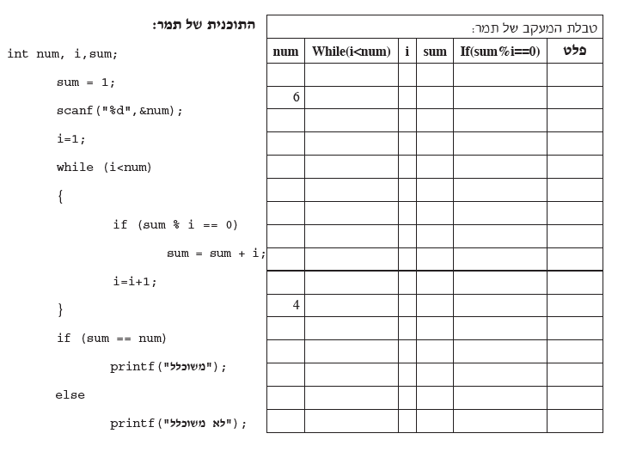
1
1
true
true
2
2
true
true
3
4
false
true
4
8
true
true
5
false
false
6
לא משוכלל
1
1
true
true
2
2
true
true
3
4
fasle
משוכלל
false
4

Slide 10
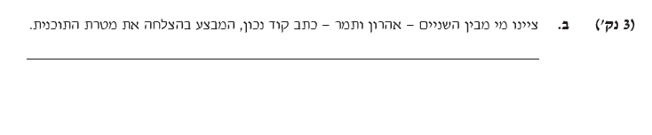
אהרון צדק.

Slide 11
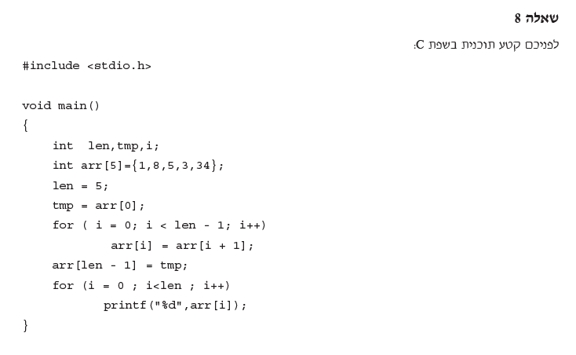
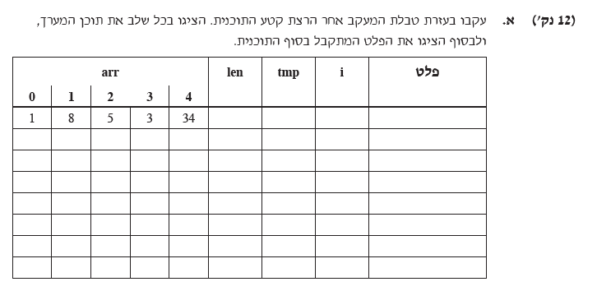
5
1
0
8
1
5
2
3
3
34
1
0
8
1
5
פלט סופי:
853341
3
2
3
34
4
1

Slide 12
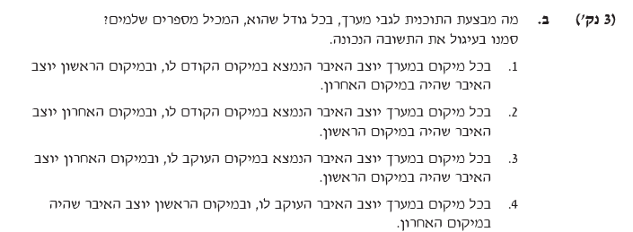

Slide 13
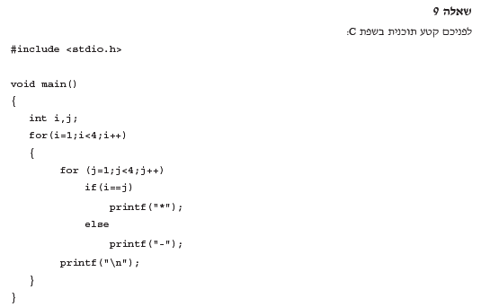
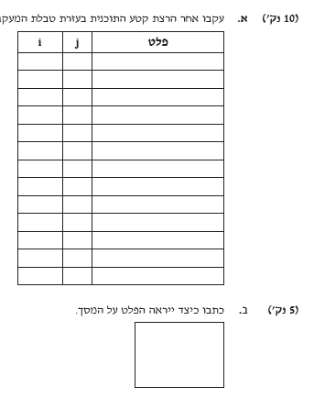

1
1
*
2
-
3
-
2
-
*
-
3
-
-
*

Slide 14
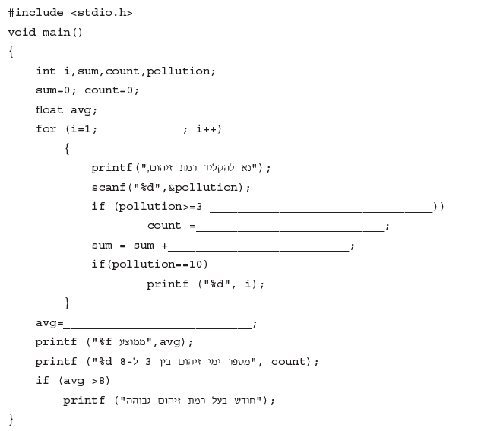
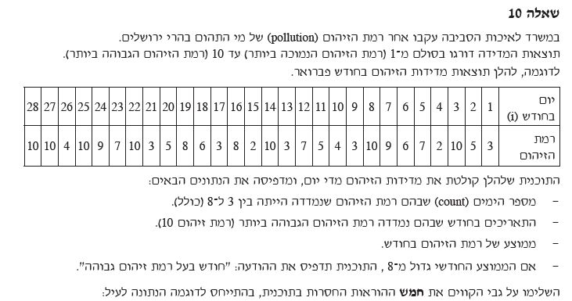
i<=28
&& pollution<=8
Count+1
pollution
pollution/28.0;

Slide 15
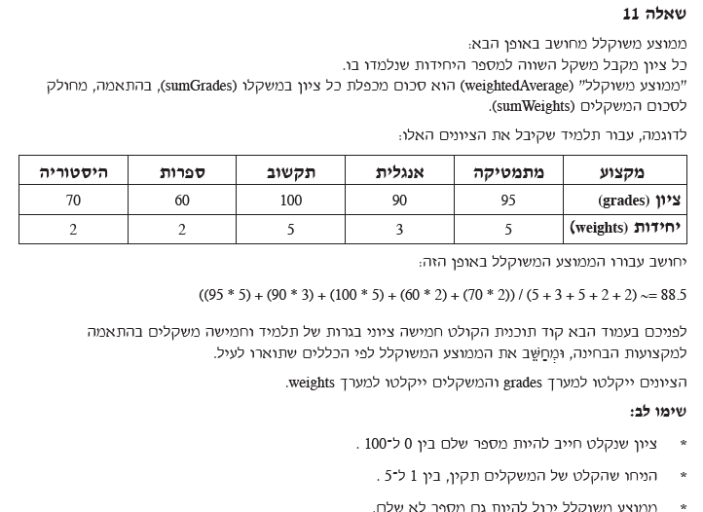

Slide 16
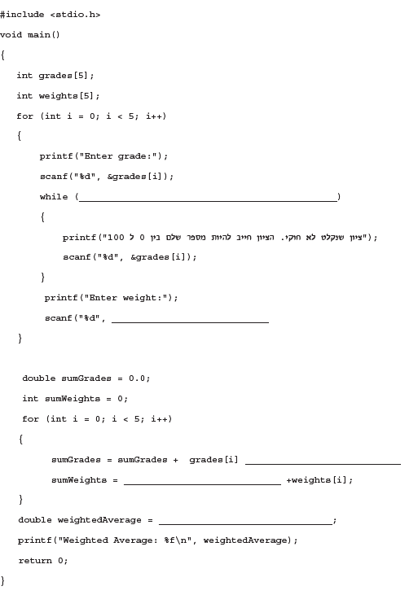
grade[i]<0 || grade[i]>100
&weight[i]
*weight[i]
sumWeights
sumGrades/ sumWeights;

